Slide 1
근대 일본의 사회와 문화
메이지 시대의 문화
21944911-응웬 반 카이

Slide 2
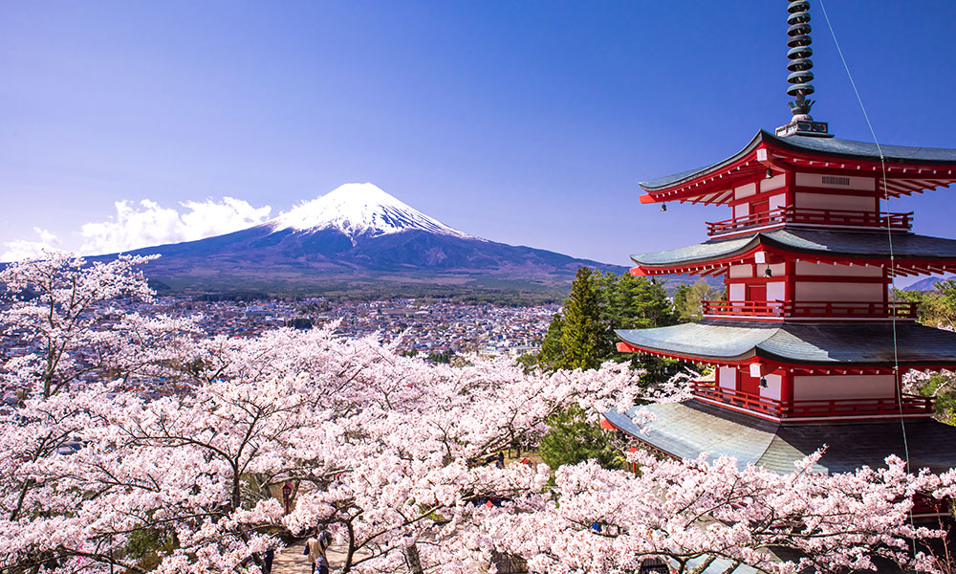
목차
메이지 시대의 소개
⤷교통·통신
⤷건축·도시
⤷복식 문화
⤷식문화
⤷예술

Slide 3
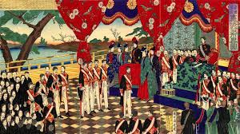
메이지 시대란
메이지 유신 이후 메이지 천황의 통치를 가리키는 이름
1868년 1월 3일 왕정복고의 대호령에 의해 메이지 정부가 수립된 후 1912년 7월 30일.

Slide 4
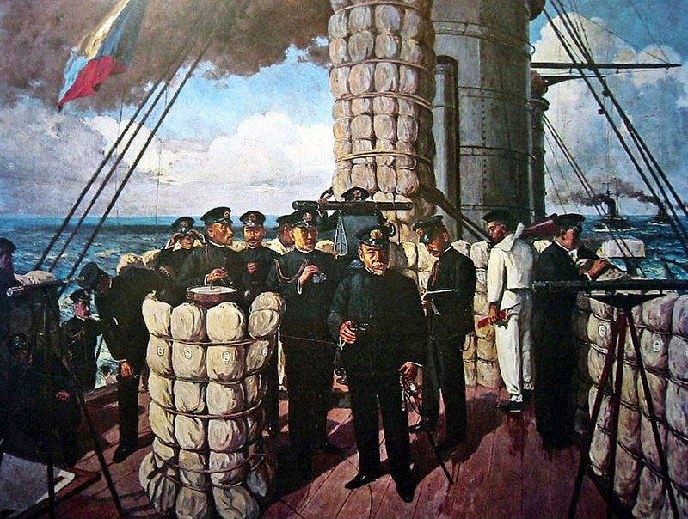
메이지 시대의 문명개화
메이지 시대 일본 서양의 문명이 들어와 제도와 관습이 크게 변화된 현상. 심지어는 “서양의 것이면 무엇이든 좋다”는 생각

Slide 5
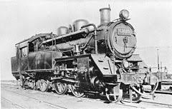
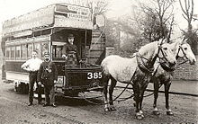
교통·통신 문화
철도- 1872년 메이지 5년, 신바시(1986년 폐지) ~ 요코하마 사이가 개통되어 증기기관차가 운행 시작
마차철도- 1882년 일본 최초로 도쿄 마차철도가 개통.

Slide 6
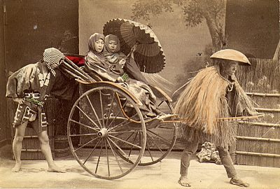
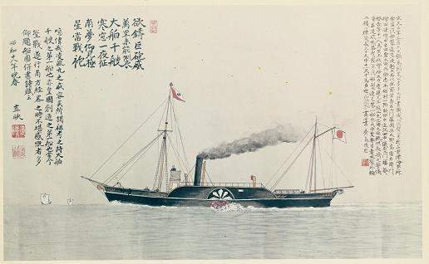
교통·통신 문화
인력거-사람의 힘으로 끌어서 움직이는 교통수단으로 일본에서 발명.
증기선 또한 있었는데, 일본에선 육증기라고 불렀다.

Slide 7
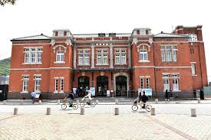
건축·도시 문화
벽돌 건물의 등장
목조 건물이 남아 있는 긴자 거리는 1872년 대화재로 인해 불타버리면서 목조 건물 금지령.
벽돌건축과 도로 확장이 추진되기 시작.

Slide 8
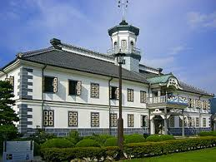
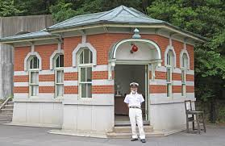
건축·도시 문화
서구 건축이 들어오기 시작
(학교, 역, 관청 같은 공공건물은 서양식으로 건축)

Slide 9
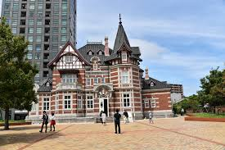
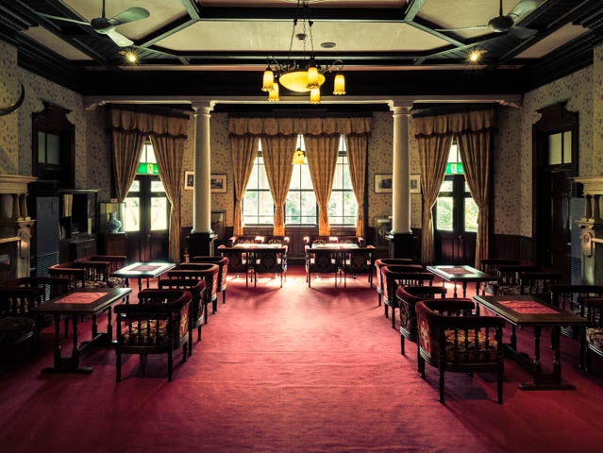
건축·도시 문화
●서양식으로 지은 개인주택은 귀족과 고급관리, 부자상인. 그러나 서양식 집은 별채로 세워져 접대용 건물로 이용
● 서양식 주택은 집주인의 지위를 상징해 주는 존재 였으며 일반 민중과는 관계가 없었다.

Slide 10
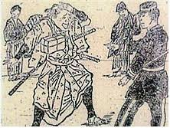
복식 문화
단발령- 일본의 단발령이 시행되어 긴자거리엔 짧게 자른 머리형이 자주 보이게 되었다.
여기저기서 이발소가 생겨 영국풍, 프랑스풍, 일본풍 등의 각양각색의 머리모양이 등장
폐도령- 폐도령은 칼을 차는것을 금지 하는 것
급격한 변화를 가져온 개화에 적응하지 못하여 당황하는 사람도많았다.

Slide 11
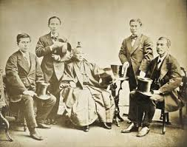
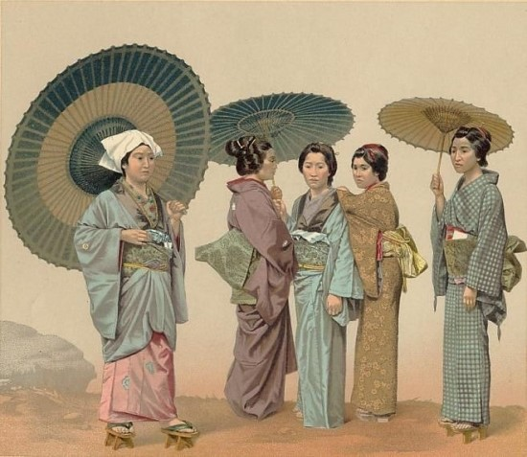
복식 문화
양복과 구두 착용. 맥주와 얇은 종이 담배 궐련이 들어오게 된다.
메이지 시대가 되면서 서양 옷이 들어오긴 했지만, 여성들은 여전히 기모노를 입었다.
우산과 양산을 자주 사용.

Slide 12
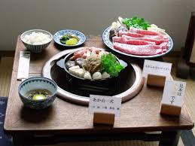
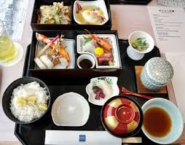
식문화
메이지 시대부터 일식과 양식이 공존하는 시대라고 볼 수 있다.
서양문물을 적극적으로 수용하려는 풍습이 생겨 요리에도 커다란 변화가 생김. 육식을 장려한 스키야키가 유행하고, 양주와 다양한 서양요리가 생겨났다.

Slide 13
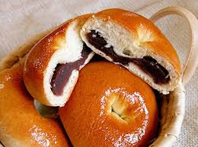
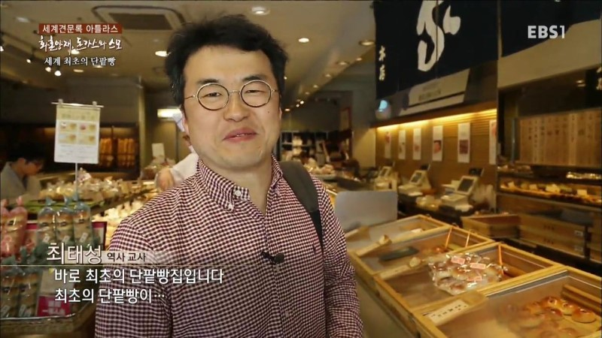
식문화
단팥빵-일본에서 최초로 만든 빵으로 일본어로는 안판(あんパン)
1874년 이바라키현 출신의 기무라 부자가 판매한 것을 시초로 본다.

Slide 14
영상 자료
blob:https://www.youtube.com/c5217992-643a-4475-b96c-b65dbbeb5fe2

Slide 15
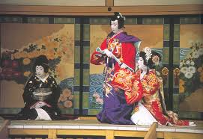
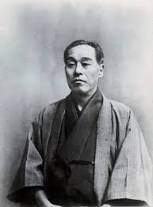
예술
메이지 시대 때 또한 가부키와 같은 공연예술이 이루어졌고, 근대화의 양상을 띄는 문학들이 나왔다. 그러나 메이지 초기의 건설적인 노력은 주로 정치·경제·과학 등의 실용적 방면에 경주되어 문예는 경시되었다.
후쿠자와 유키치(계몽사상가)

Slide 16
끝! 감사합니다.

